Slide 1
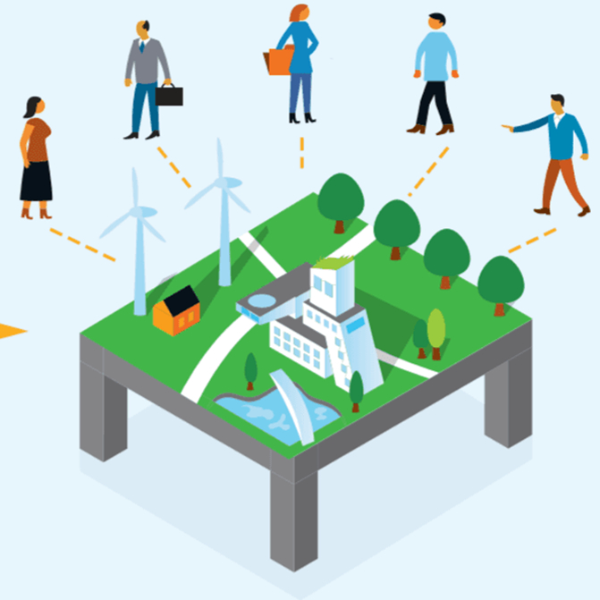
de NOVI – POVI – GOVI
en klimaatadaptatie

Slide 2
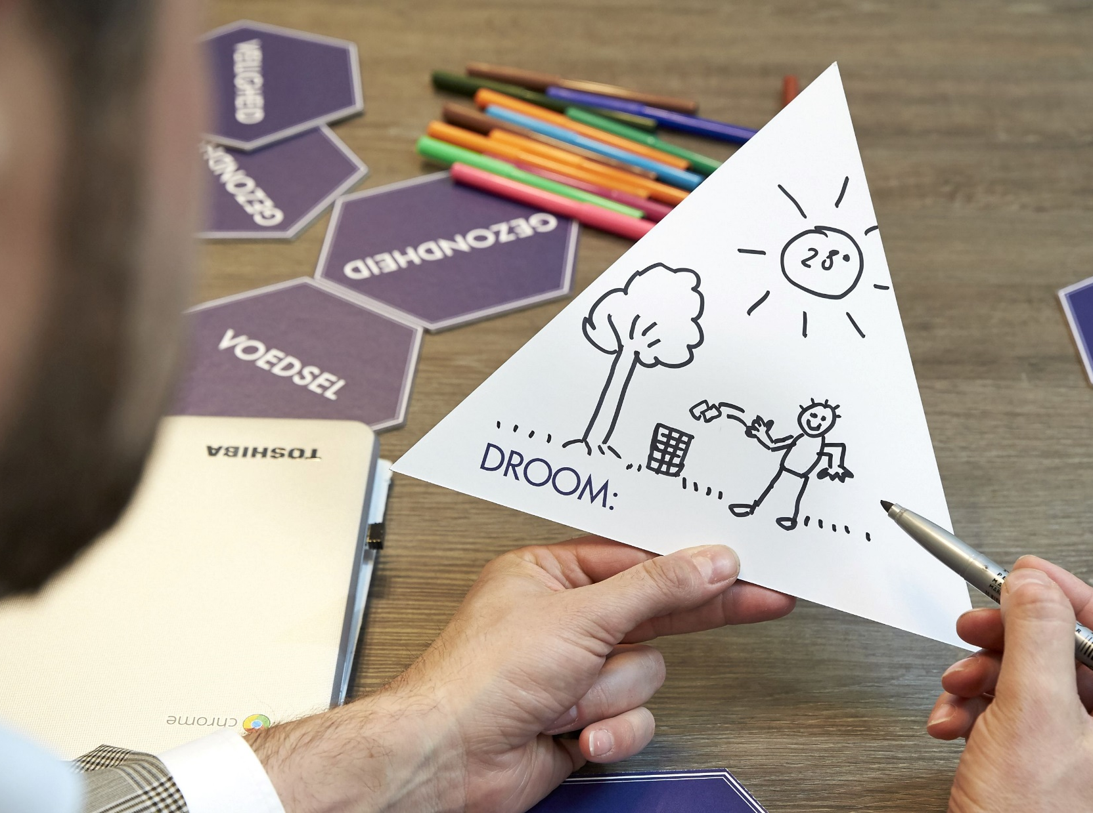
OMGEVINGSWET

Slide 3
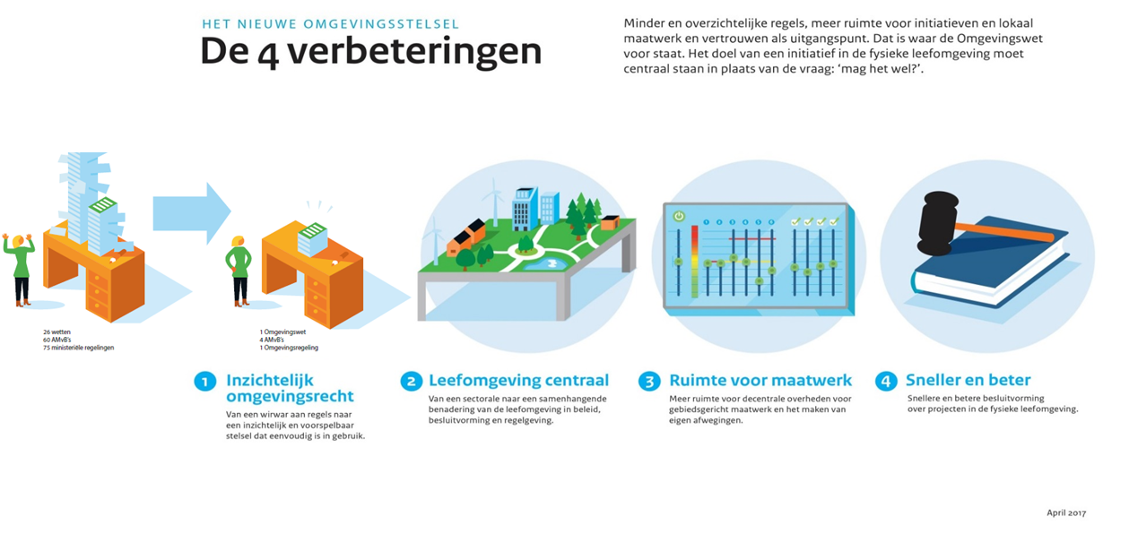


VERBETERDOELEN STELSELHERZIENING

Slide 4
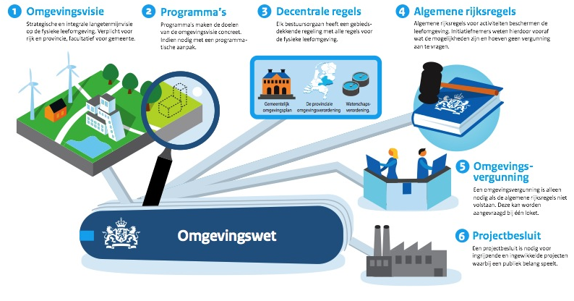
ZES KERNINSTRUMENTEN

Slide 5
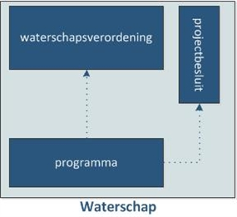
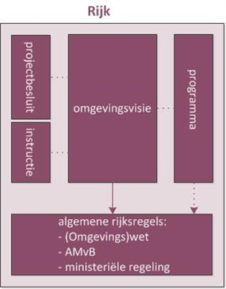
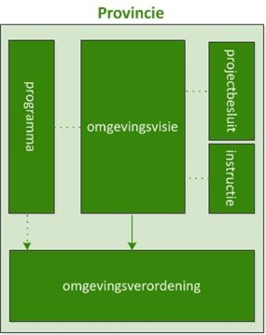
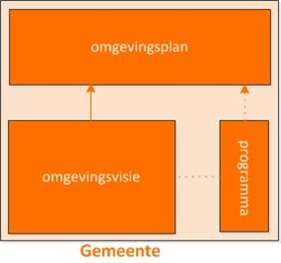
SAMENHANG INSTRUMENTEN
https://aandeslagmetdeomgevingswet.nl/wetsinstrumenten/samenhang

Slide 6
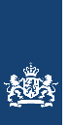
de NATIONALE OMGEVINGSVISIE
en klimaatadaptatie
Louis Fick, Ministerie van Infrastructuur en Waterstaat

Slide 7
NOVI
NOVI: de lange termijn visie van het kabinet op een duurzaam perspectief voor onze leefomgeving
Provincies, gemeenten, waterschappen, maatschappelijke organisaties en burgers hebben bijgedragen aan de ontwerp-NOVI
De NOVI-aanpak is een gezamenlijke verantwoordelijkheid van alle betrokken overheden. Alleen het Rijk is juridisch aan de NOVI gebonden

Slide 8
NOVI
Ontwerp NOVI vastgesteld in MR van 7 juni 2019
Lancering ontwerp NOVI 20 juni 2019
Ter inzage legging 20 augustus tot en met 30 september 2019
Zienswijzen indienen door burgers, organisaties en medeoverheden op de ontwerp-NOVI en de PlanMER
Definitieve NOVI eind 2019, gelijktijdig met de samenwerkingsafspraken met medeoverheden over uitvoering NOVI

Slide 9
NOVI Toekomstperspectief
Een klimaatbestendige delta
Een concurrende, duurzame en circulaire economie
Kwaliteit van leven in stad en dorp
Nabijheid en betrouwbare verbindingen
Veilig en gezond, herkenbaar en natuurlijk

Slide 10
NOVI Nationaal belang en opgaven
20 nationale belangen en opgaven in de fysieke leefomgeving
14. Waarborgen van de waterveiligheid en de klimaatbestendigheid
Het is van nationaal belang dat Nederland zich aanpast aan de gevolgen van klimaatverandering. Een klimaatbestendig Nederland is ingericht op de gevolgen van klimaatverandering, inclusief zeespiegelstijging en bodemdaling. In veel gevallen zal klimaatadaptatie een impact hebben op het ruimtegebruik van andere functies en opgaven

Slide 11
NOVI Nationaal belang en opgaven
Opgaven
Onze leefomgeving aanpassen aan de gevolgen van klimaatverandering en zorgen dat Nederland in 2050 klimaatbestendig en waterrobuust is ingericht. Onderdeel is de opvang van extreme regenval en hitte in stedelijk gebied.
Bodemdaling moet aanzienlijk worden verminderd en de effecten van bodemdaling moeten worden geminimaliseerd

Slide 12
NOVI nationaal belang en opgaven, rol Rijk
Rijksrol
Rijk met medeoverheden afspraken in Deltaplan ruimtelijke adaptatie (2017), uitvoeringsprogramma NAS en het Bestuursakkoord Klimaatadaptatie om doelstellingen te realiseren
Medeoverheden en private partijen brengen de maatregelen in de praktijk
Rijk stimuleert met financiële middelen en kennisontwikkeling
Rijk verantwoordelijk voor klimaatbestendig maken van eigen gebouwen en infrastructuur en voor de nationale vitale en kwetsbare functies

Slide 13
NOVI van prioriteit naar beleidskeuzen
Opgaven vertaald in 4 integrale prioriteiten
Prioriteit Ruimte voor klimaatadaptatie en energietransitie
Beleidskeuzen:
Nederland is in 2050 klimaatbestendig en waterrobuust
Bij (her)ontwikkelingen wordt voorkomen dat het risico op schade en slachtoffers door overstromingen of extreem weer toeneemt, voor zover dat redelijkerwijs haalbaar is
We behouden en reserveren voldoende ruimte voor toekomstige waterveiligheidsmaatregelen

Slide 14
NOVI samenwerking en uitvoering
Uitgangspunten samenwerking:
We werken als één overheid, samen met de samenleving
We stellen de opgave(n) centraal
We werken gebiedsgericht
We werken permanent en adaptief aan de opgaven

Slide 15
NOVI samenwerking en uitvoering
Van belang dat omgevingsvisies Rijk, provincies en gemeenten waar nodig en mogelijk op elkaar aansluiten
Daarvoor worden bestaande MIRT-gebiedsagenda’s uitgebouwd tot bredere omgevingsagenda’s, waarin opgaven centraal staan
Omgevingsagenda’s per landsdeel, in samenwerking tussen overheden opgesteld
Gebiedsagenda’s grote wateren (IJsselmeer, Wadden, Zuidwestelijke Delta) passen in deze gedachte

Slide 16
NOVI samenwerking en uitvoering
Op basis van de vastgestelde NOVI wordt toegewerkt naar een uitvoeringsagenda en samenwerkingsafspraken

Slide 17

de PROVINCIALE OMGEVINGSVISIE
en klimaatadaptatie
Monique van Kempen, Provincie Noord-Brabant

Slide 18



OMGEVINGSWET IN BRABANT
PRAKTIJKGERICHT
MENS CENTRAAL
ÉÉN OVERHEID

Slide 19
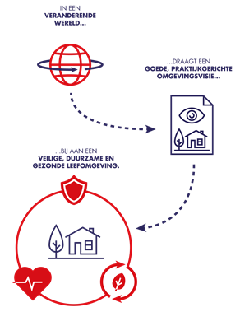
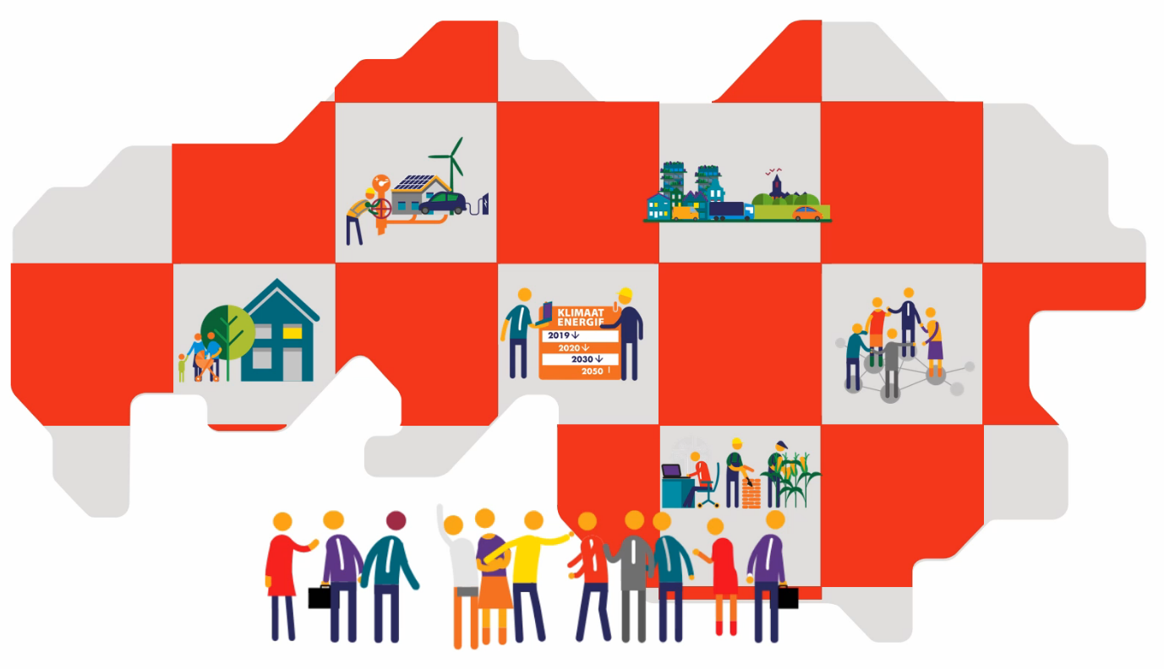
BRABANTSE OMGEVINGSVISIE

Slide 20
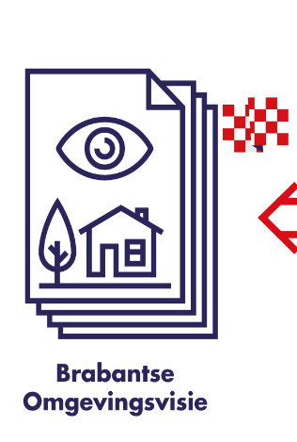

BRABANTSE OMGEVINGSVISIE
Notes:
Tekst duidelijker maken

Slide 21
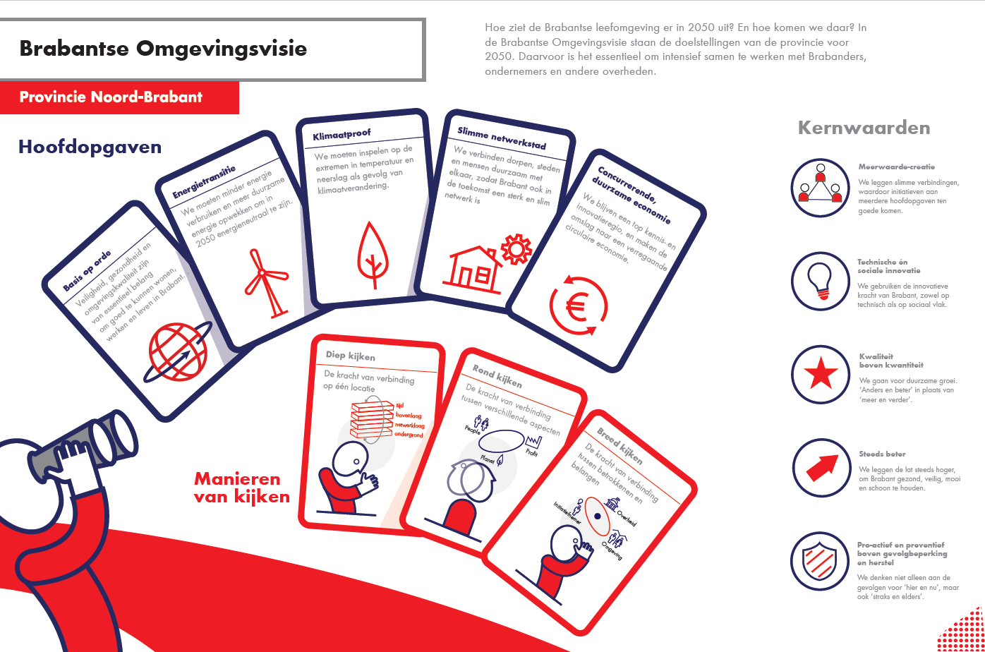
BRABANTSE OMGEVINGSVISIE

Slide 22

BRABANT KLIMAATPROOF
Klimaatproof = Risico’s vanwege weersextremen zijn in 2050 aanvaardbaar, draagbaar, en beheersbaar.
100% klimaatproof ≠ haalbaar
Doel 2050: Brabant is klimaatbestendig en waterrobuust ingericht
Doel 2030: Eerste grote gebiedsopgaven gerealiseerd
Doel 2020: Brabant handelt klimaatbestendig en waterrobuust

Slide 23
BRABANT KLIMAATPROOF
  Voor de T10, T50, T100
  Weerbaarheid
  Veerkracht
  Continue
  Maakbaarheid
  Rekbaarheid
Onze omgeving verandert continue;
Meervoudig ruimtegebruik is niet altijd of overal mogelijk;
Eén euro kan slechts één keer worden uitgegeven.
Notes:
Klimaatbestendig = bestand tegen weersextremen – Nu? En in de Toekomst betekend hier : 1 x in de x aantal jaren wanneer zich een extreme voordoet.
Waterrobuust = voldoende en schoon water – Nu en in de toekomst betekend hier : continue
Hoe ga je daarmee om? Wat ga je concreet doen wetende dat:
Onze omgeving continue veranderd;
Meervoudig ruimtegebruik niet altijd of overal mogelijk is;
Eén euro slechts één keer kan worden uitgegeven.
Het feit dat de een gaat over extremen ‘1 x in de zoveel tijd’ en de ander gaat over ‘continue’ geeft eigenlijk al aan dat het waarmaken van deze doelen m niet per se in gelijksoortige maatregelen zit

Slide 24
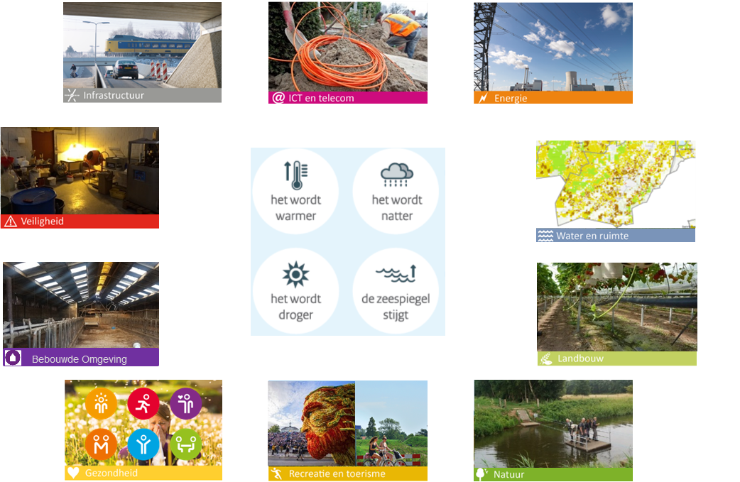
BRABANT KLIMAATPROOF
Samen op weg naar:
Klimaat-slimme verstedelijking
  Een robuust rivierlandschap
  Een klimaatbestendig beeklandschap
  Nieuwe handelingsperspectieven, zoals nieuwe teelten/teeltsystemen

Slide 25
MEER INFORMATIE?
  www.OmgevingswetinBrabant.nl
  www.twitter.com/OmgevingswetNB
  www.klimaatadaptatiebrabant.nl

Slide 26


de GEMEENTELIJKE OMGEVINGSVISIE
en klimaatadaptatie
Hans Thoolen, Gemeente Breda
Patrick de Rooij, Waterschap Brabantse Delta

Slide 27
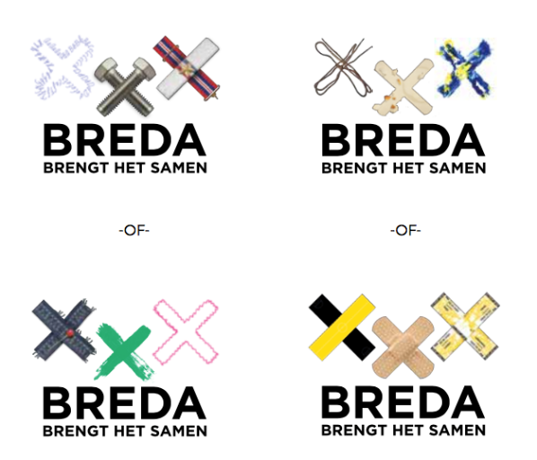
Verhaal van Breda, richting op hoofdlijnen
“Breda brengt het samen”
Schakelen op assen, in kwaliteit, met elkaar
Schakelen op assen
  Internationaal knooppunt
  (inter)nationale bereikbaarheid
Schakelen in kwaliteit
  Prachtig en eigentijds wonen en werken
  In een historische en groen decor
  Stad in het park
Schakelen met elkaar
  Stad van ontmoeting en verbinding
  Stad van kennisuitwisseling en innovatie

Slide 28

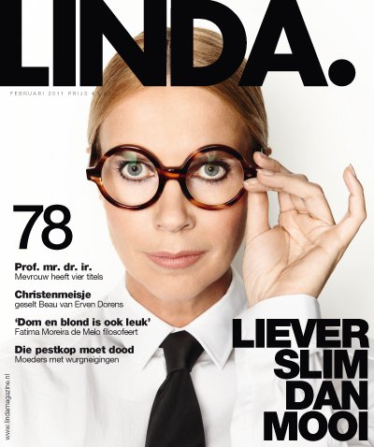
Van structuurvisie naar omgevingsvisie
2013
2020

Slide 29
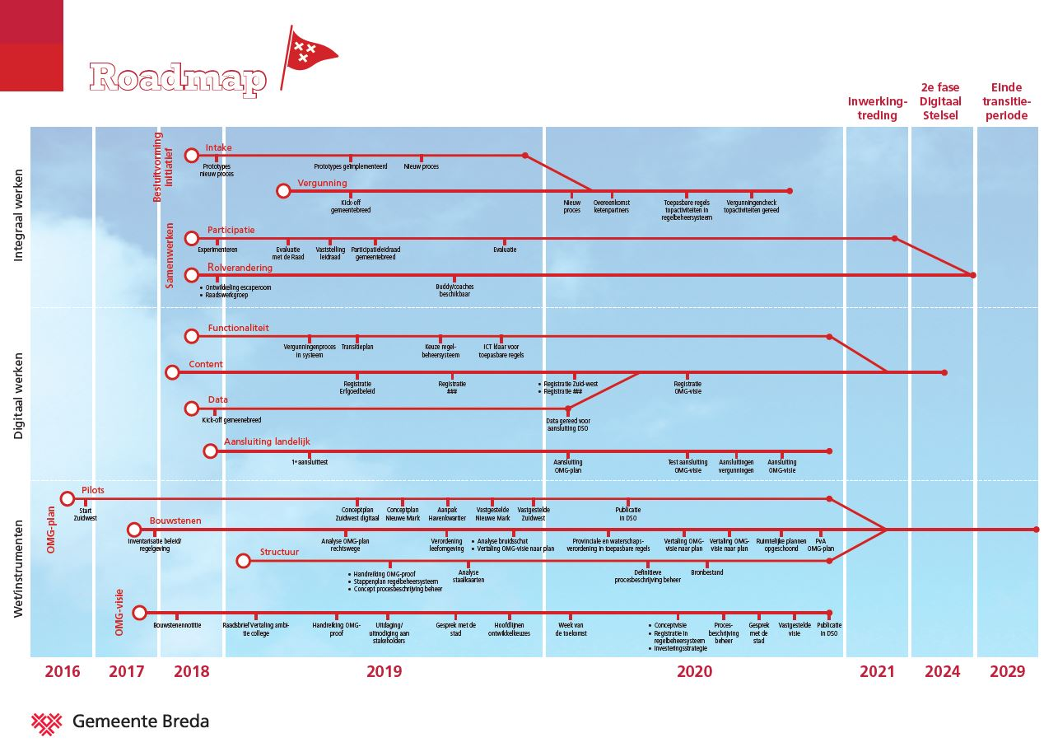

Slide 30

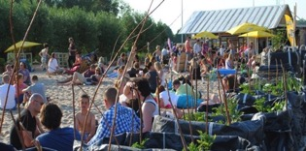

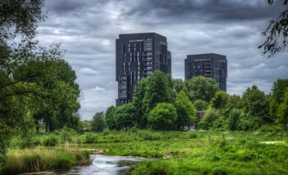
4 samenhangende aandachtsgebieden
In de actualisering van bestaande Structuurvisie naar omgevingsvisie 2040
Operationaliseren van de ambitie rond betekenis, karakter en identiteit van het nieuwe centrum van Breda (vestigingsmilieus, stedelijkheid, functiemenging, hoogbouw, ruimtelijke adaptatie)
Verder inhoud geven aan de vitale en inclusieve stad (koppeling sociale opgaven en fysieke leefomgeving)
Integrale benadering van onvermijdelijke stedelijke systeemveranderingen (o.a. energie, mobiliteit, Smart city, groen-blauw raamwerk)
De positionering van Breda (EU,NL, B5, regio, verhouding stad en landelijk gebied)

Slide 31
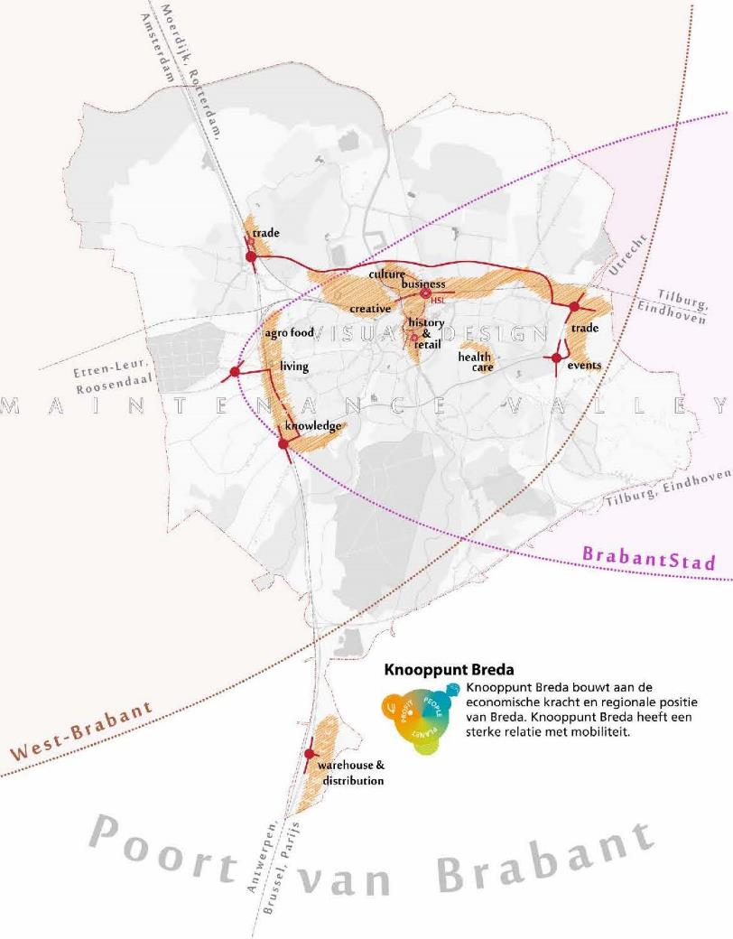
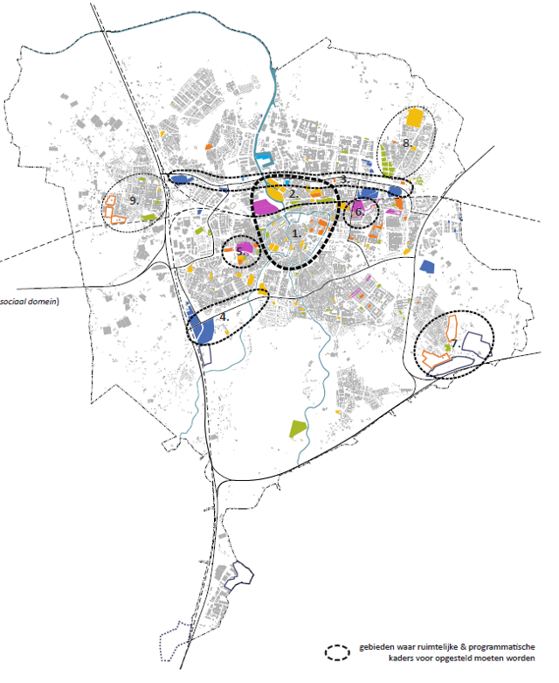
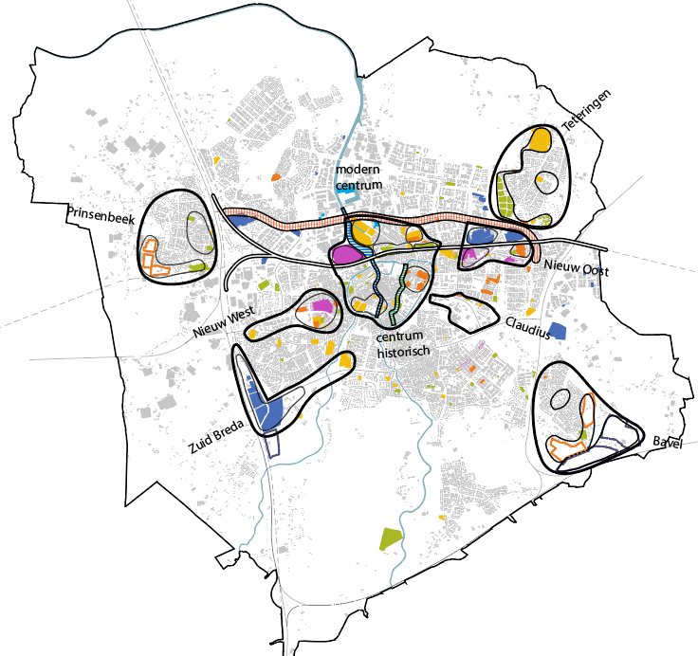
ECONOMISCHE THEMATISERING SV 2030
OVERZICHT LOCATIES NOODZAKELIJKE ACTUALISERING KADERSTELLING

Slide 32
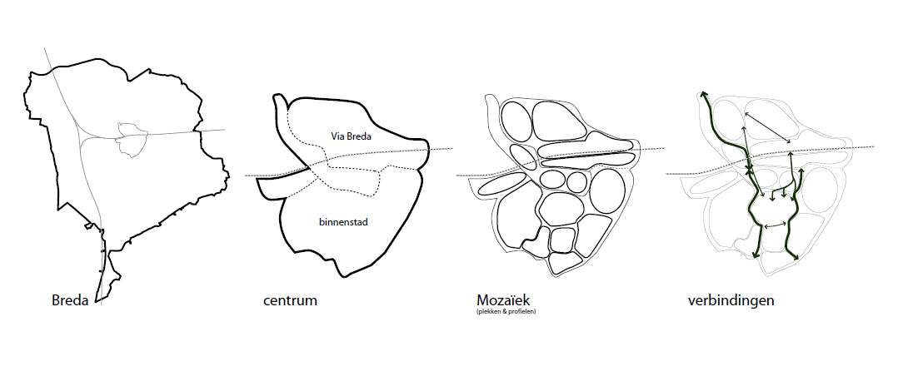


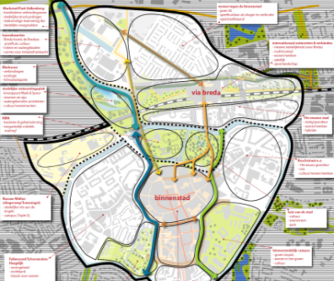
Centrum groter rond 2-zijdig internationaal station
Van “Central Business District” naar “Central Living District”
Synchroon: Drie parallelle visies
Notes:
Dia spreekt voor zich: centrum is groter

Slide 33
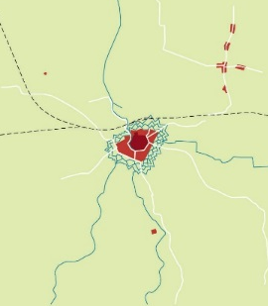
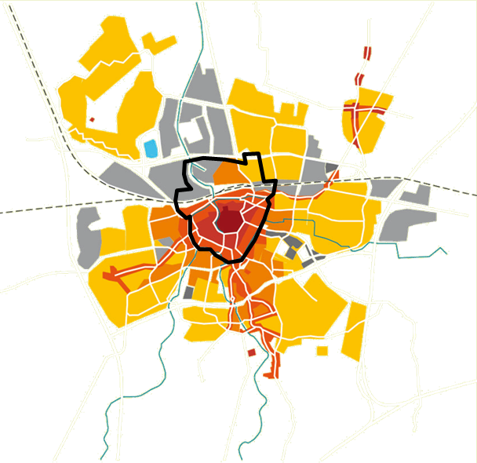
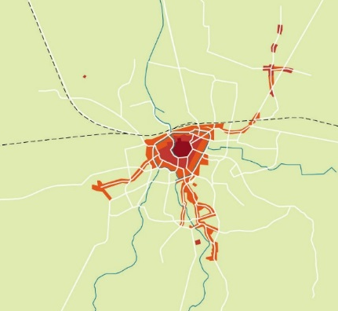
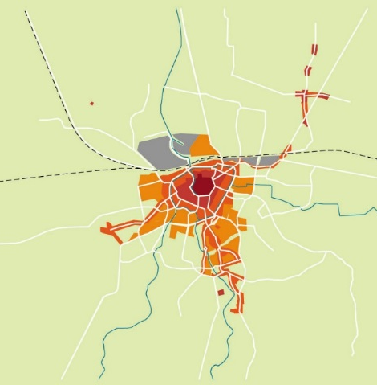
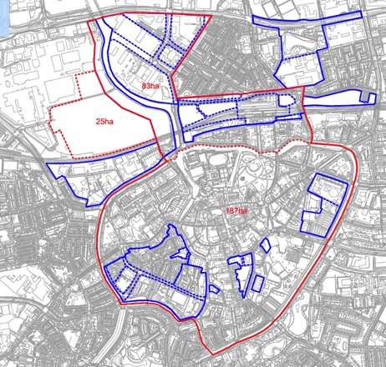
Van verstedelijking Naar “herstedelijking”
Groei afgelopen 80 jaar
Groei in ca. 670 jaar
150 hectare
transformatieruimte

Slide 34
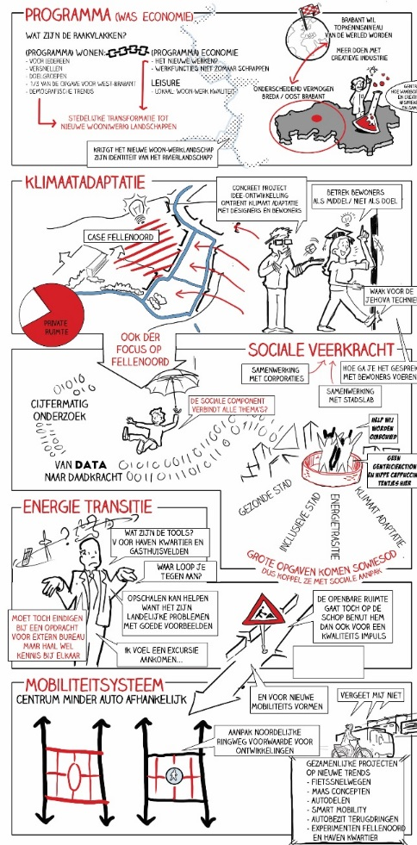
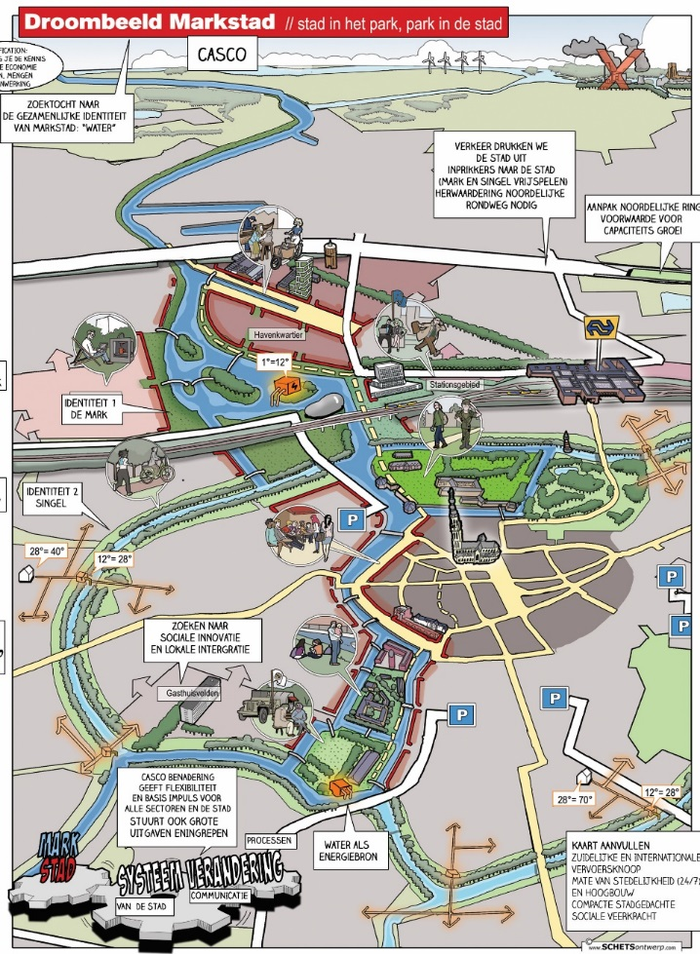
Bovenlokale uitdaging
Samenwerking met provincie op 5 thema’s

Slide 35

Klimaatadaptatie in Breda
2019-2023
Bijdragen aan een
leefbare/klimaatbestendige omgeving:
Meer bovengrondse blauwgroene oplossingen toepassen (klimaat)
Afvalwater meer als grondstof beschouwen (energie en grondstoffen)
Energietransitie
Verhogen waterbewustzijn en waterbewust handelen (burgerparticipatie)
Notes:
Doelen Stedelijk Water
Zorgplicht stedelijk afvalwater
Zorgplicht hemelwater
Zorgplicht grondwater
Gecombineerd met doelen van de stad
Klimaatadaptatie
Energietransitie en circulaire economie
Nieuwe Omgevingswet en burgerparticipatie

Slide 36


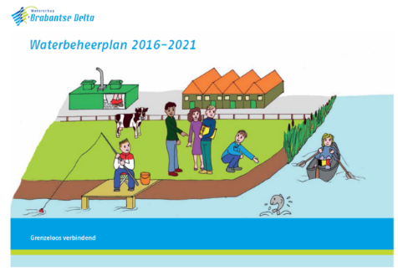
Klimaatadaptatie
Van watersysteem naar haarvaten
Kralensnoer
Wijkaanpak
Communicatie
Notes:
Doelen Stedelijk Water
Zorgplicht stedelijk afvalwater
Zorgplicht hemelwater
Zorgplicht grondwater
Gecombineerd met doelen van de stad
Klimaatadaptatie
Energietransitie en circulaire economie
Nieuwe Omgevingswet en burgerparticipatie

Slide 37
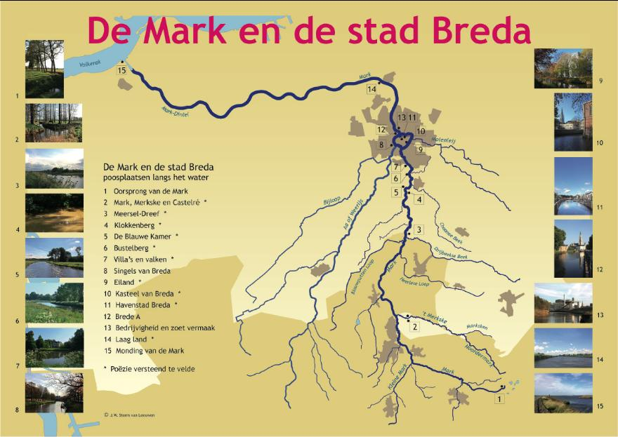
Watersyteem
Notes:
Gedeeld, herkenbaar en duurzaam

Slide 38
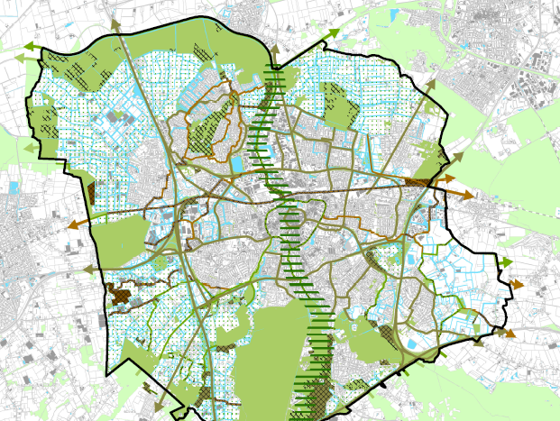
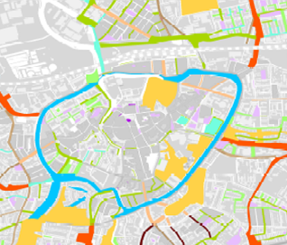
Ecologisch knooppunt
Notes:
Gedeeld, herkenbaar en duurzaam

Slide 39
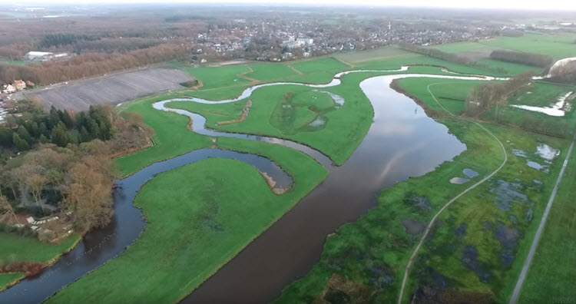
Kralensnoer
Markdal
Notes:
Gedeeld, herkenbaar en duurzaam

Slide 40
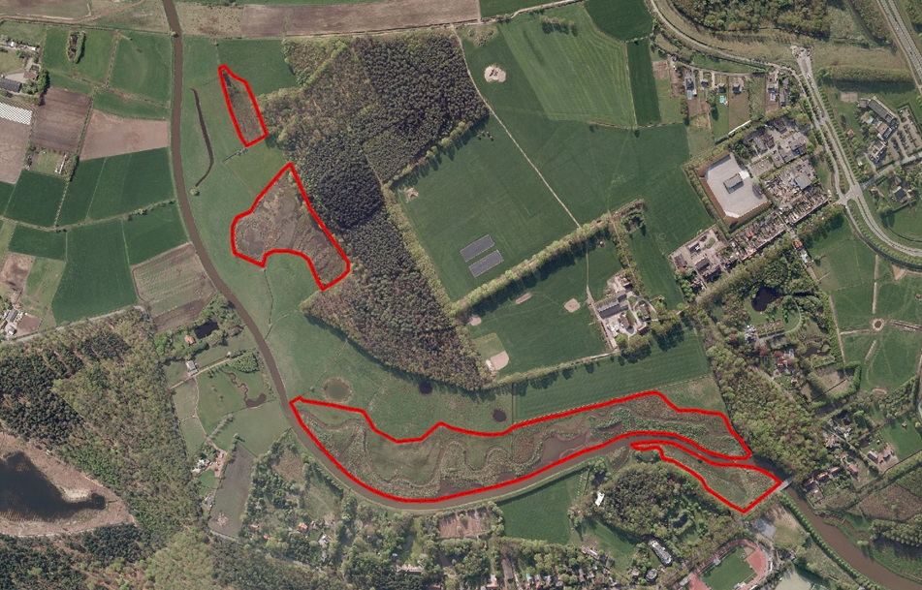
Kralensnoer
Markdal
Notes:
Gedeeld, herkenbaar en duurzaam

Slide 41
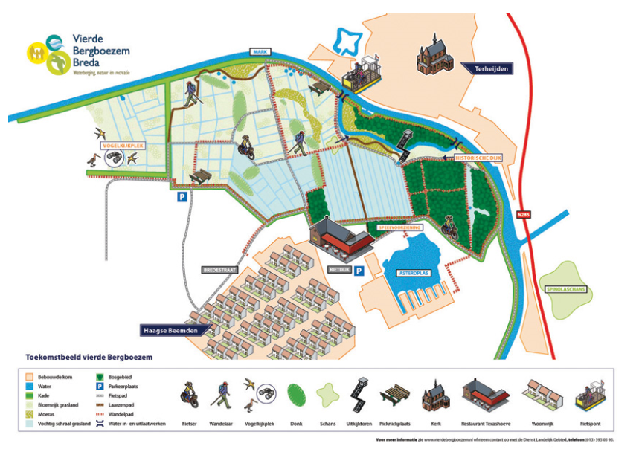
Kralensnoer
Vierde Bergboezem
Notes:
Gedeeld, herkenbaar en duurzaam

Slide 42
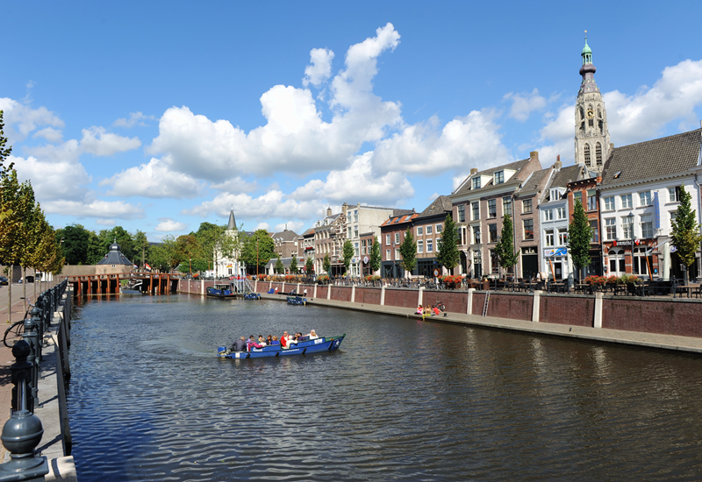
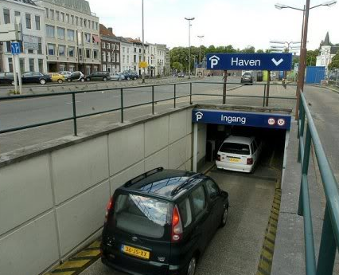
Kralensnoer
Nieuwe Mark 1e fase
Notes:
Gedeeld, herkenbaar en duurzaam

Slide 43
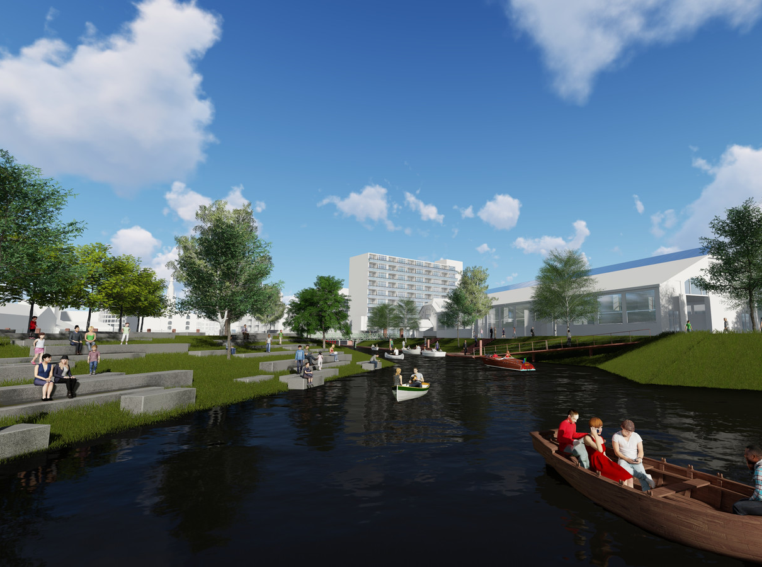
Kralensnoer
Nieuwe Mark 2e fase
Notes:
Gedeeld, herkenbaar en duurzaam

Slide 44
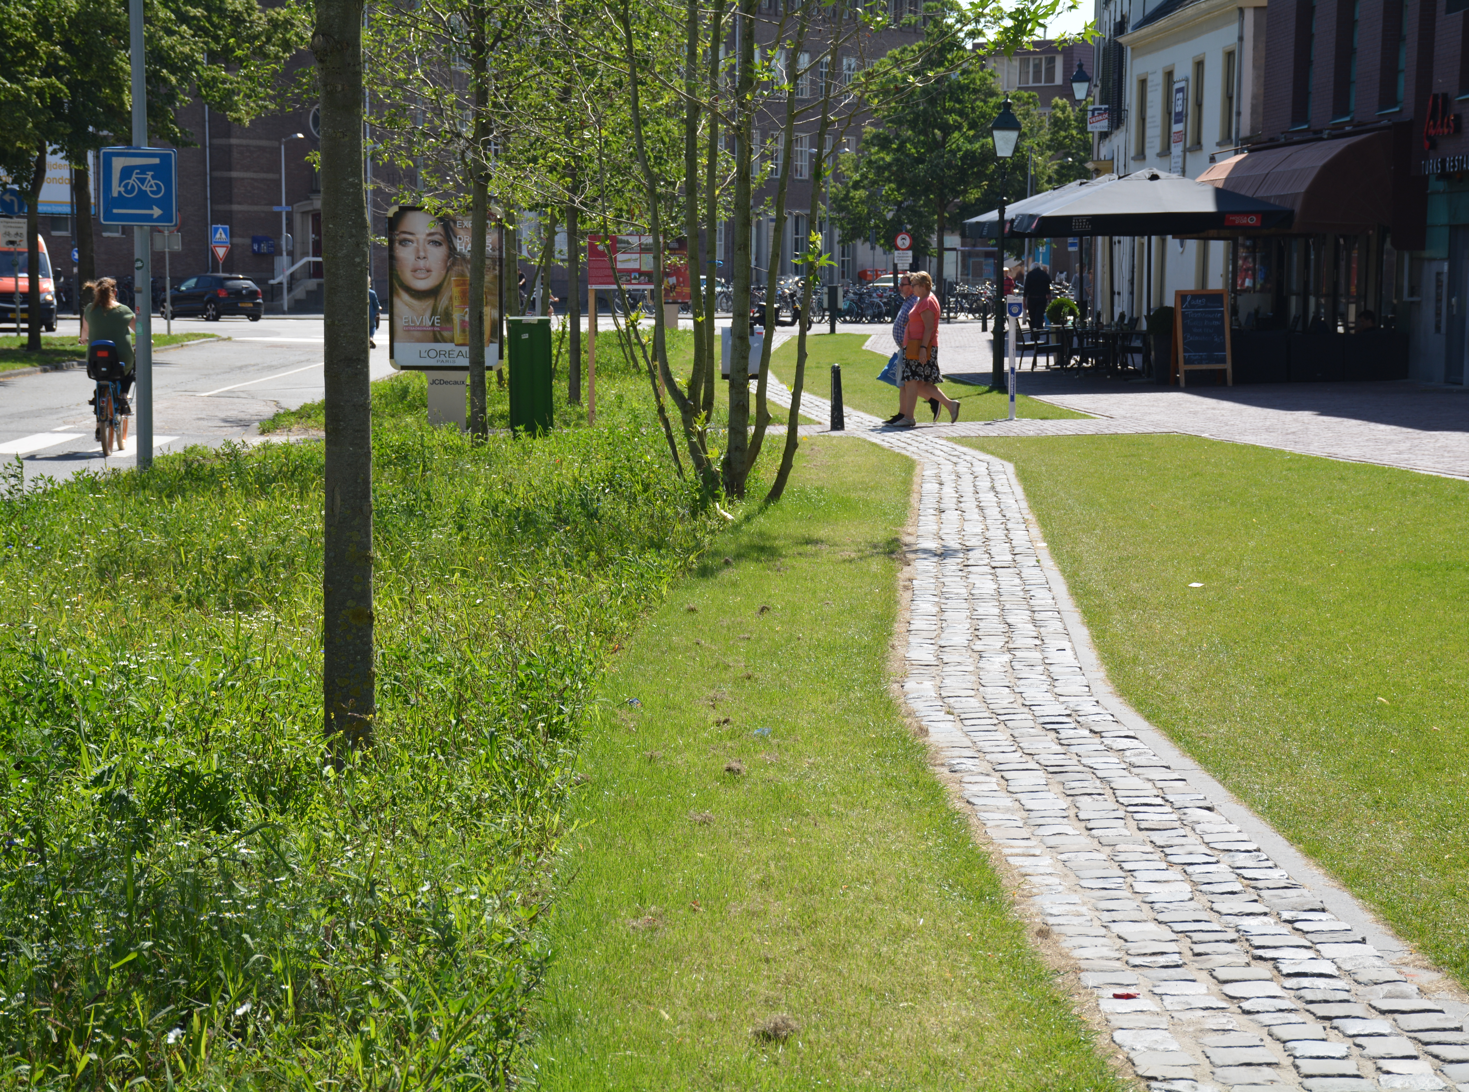
Kralensnoer
Vergroening binnenstedelijk
Notes:
Gedeeld, herkenbaar en duurzaam

Slide 45
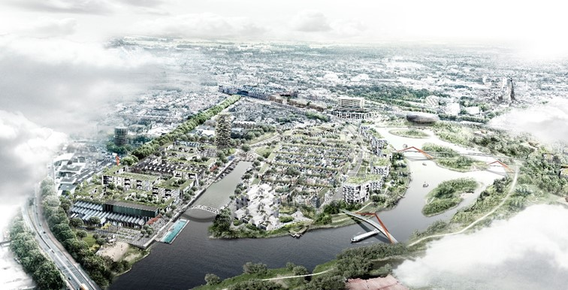
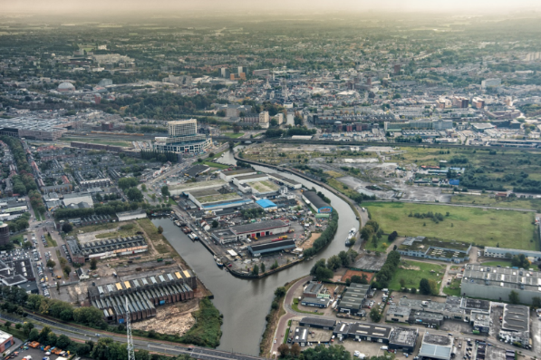
Kralensnoer
Zoete Delta
Notes:
Gedeeld, herkenbaar en duurzaam

Slide 46
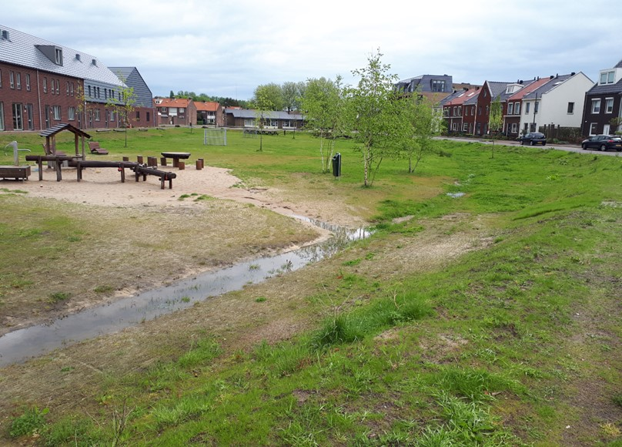
Wijkaanpak
Stedelijk waterbeheer en klimaatadaptatie
Notes:
Gedeeld, herkenbaar en duurzaam

Slide 47
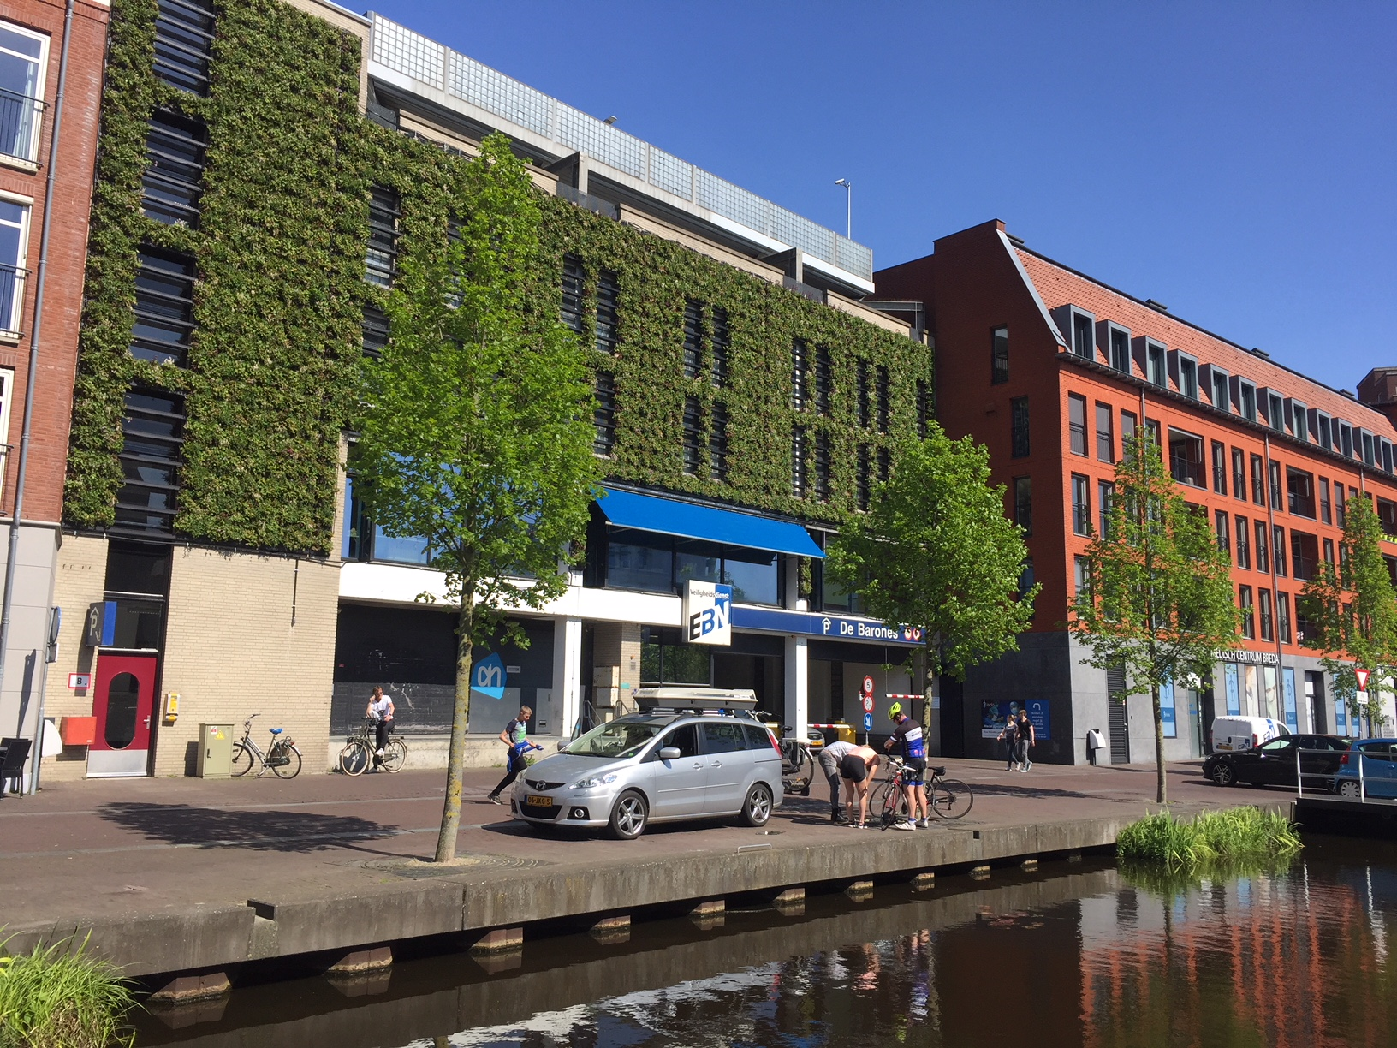
Wijkaanpak
Groene gevels, groene vest
Notes:
Gedeeld, herkenbaar en duurzaam

Slide 48
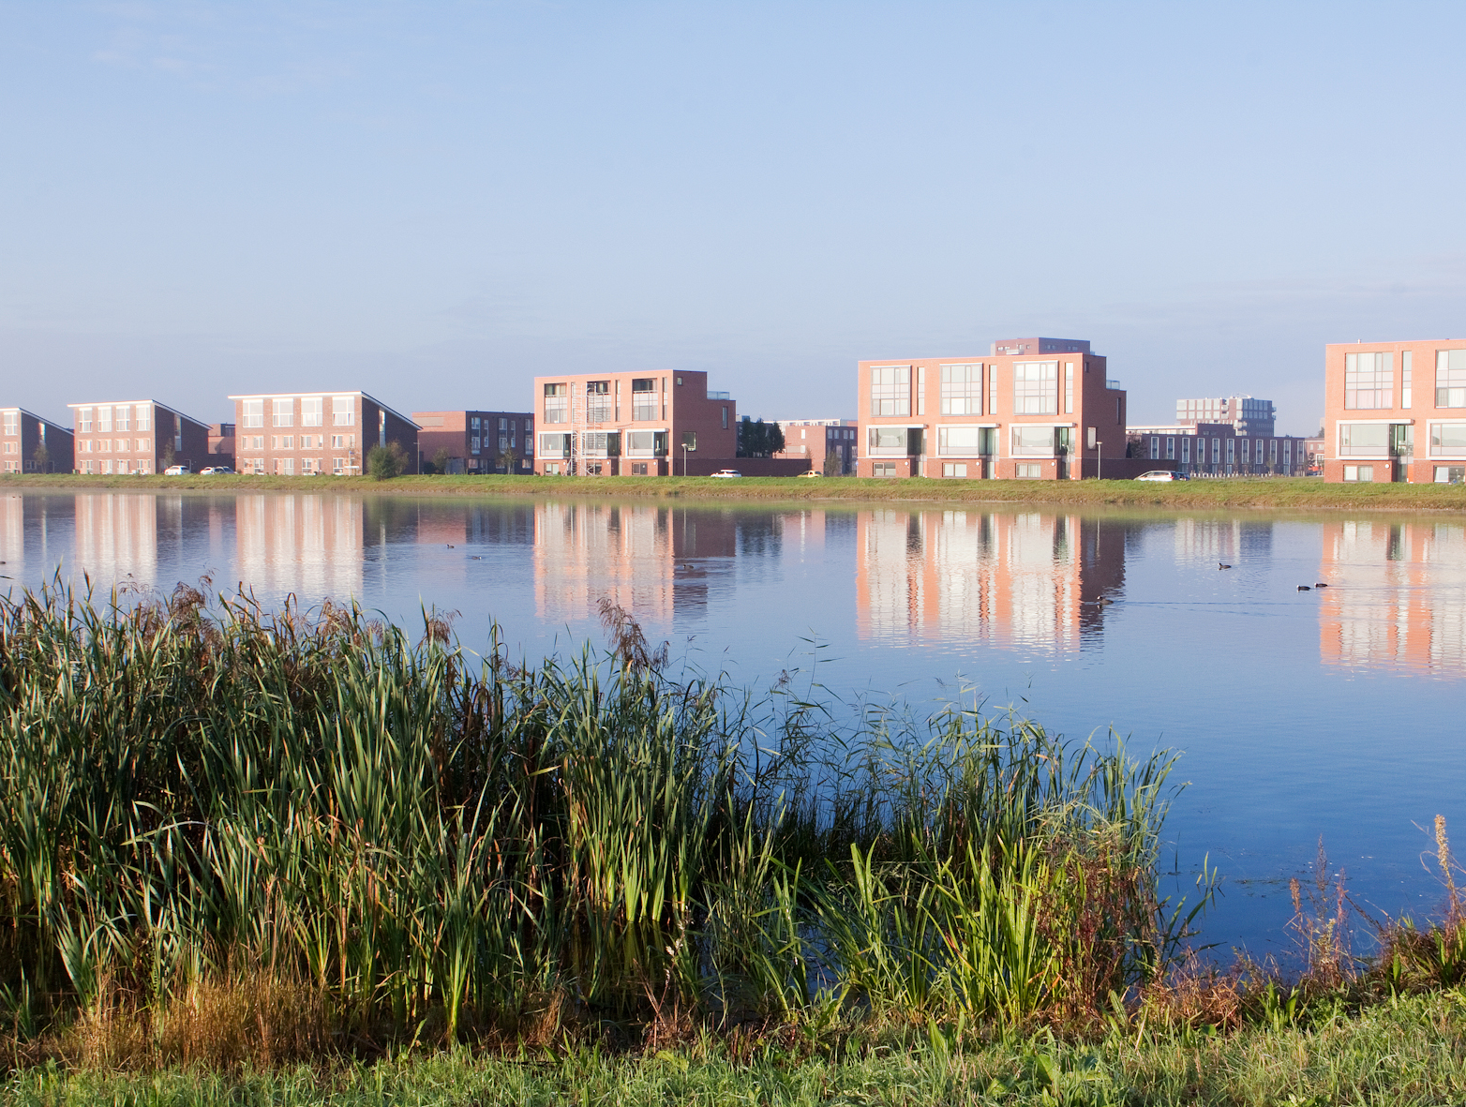
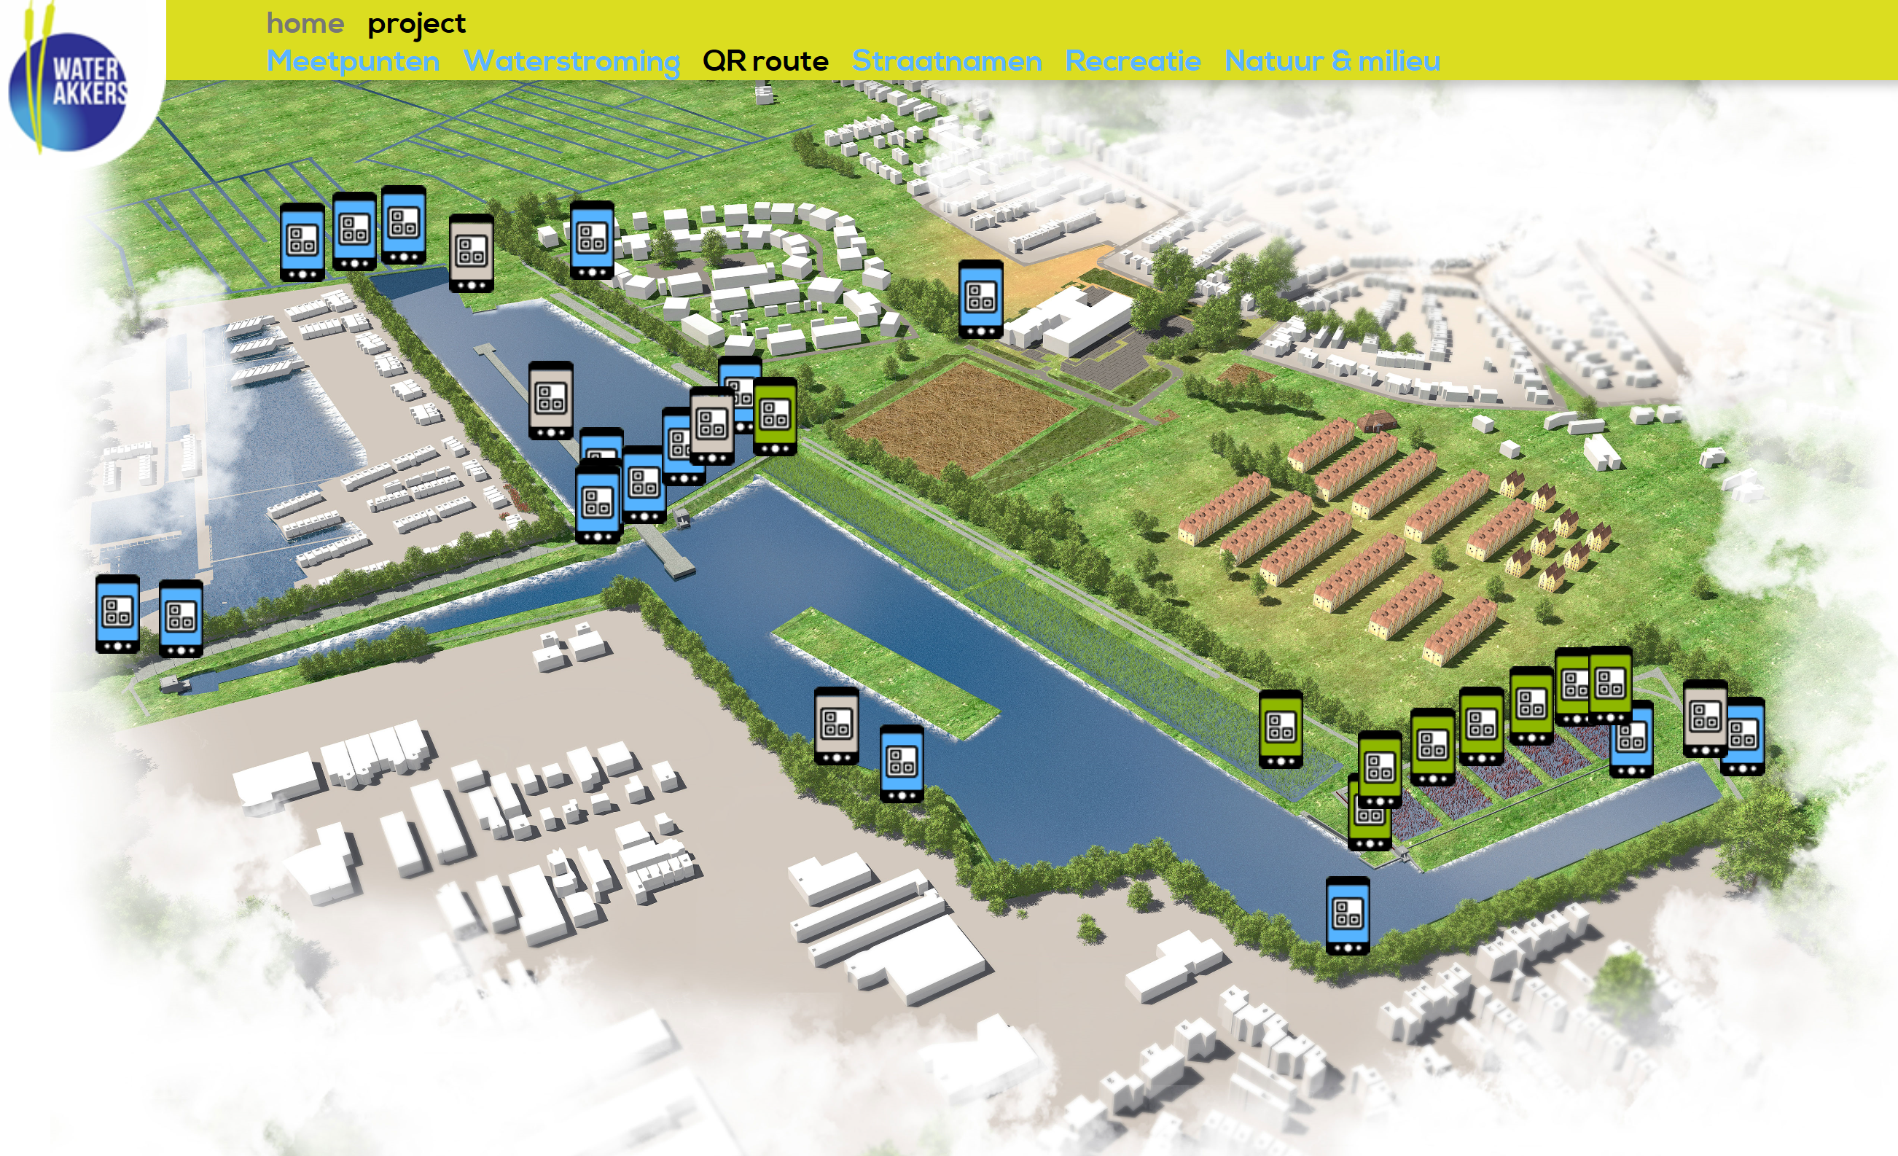
Wijkaanpak
Waterakkers
Notes:
Gedeeld, herkenbaar en duurzaam

Slide 49
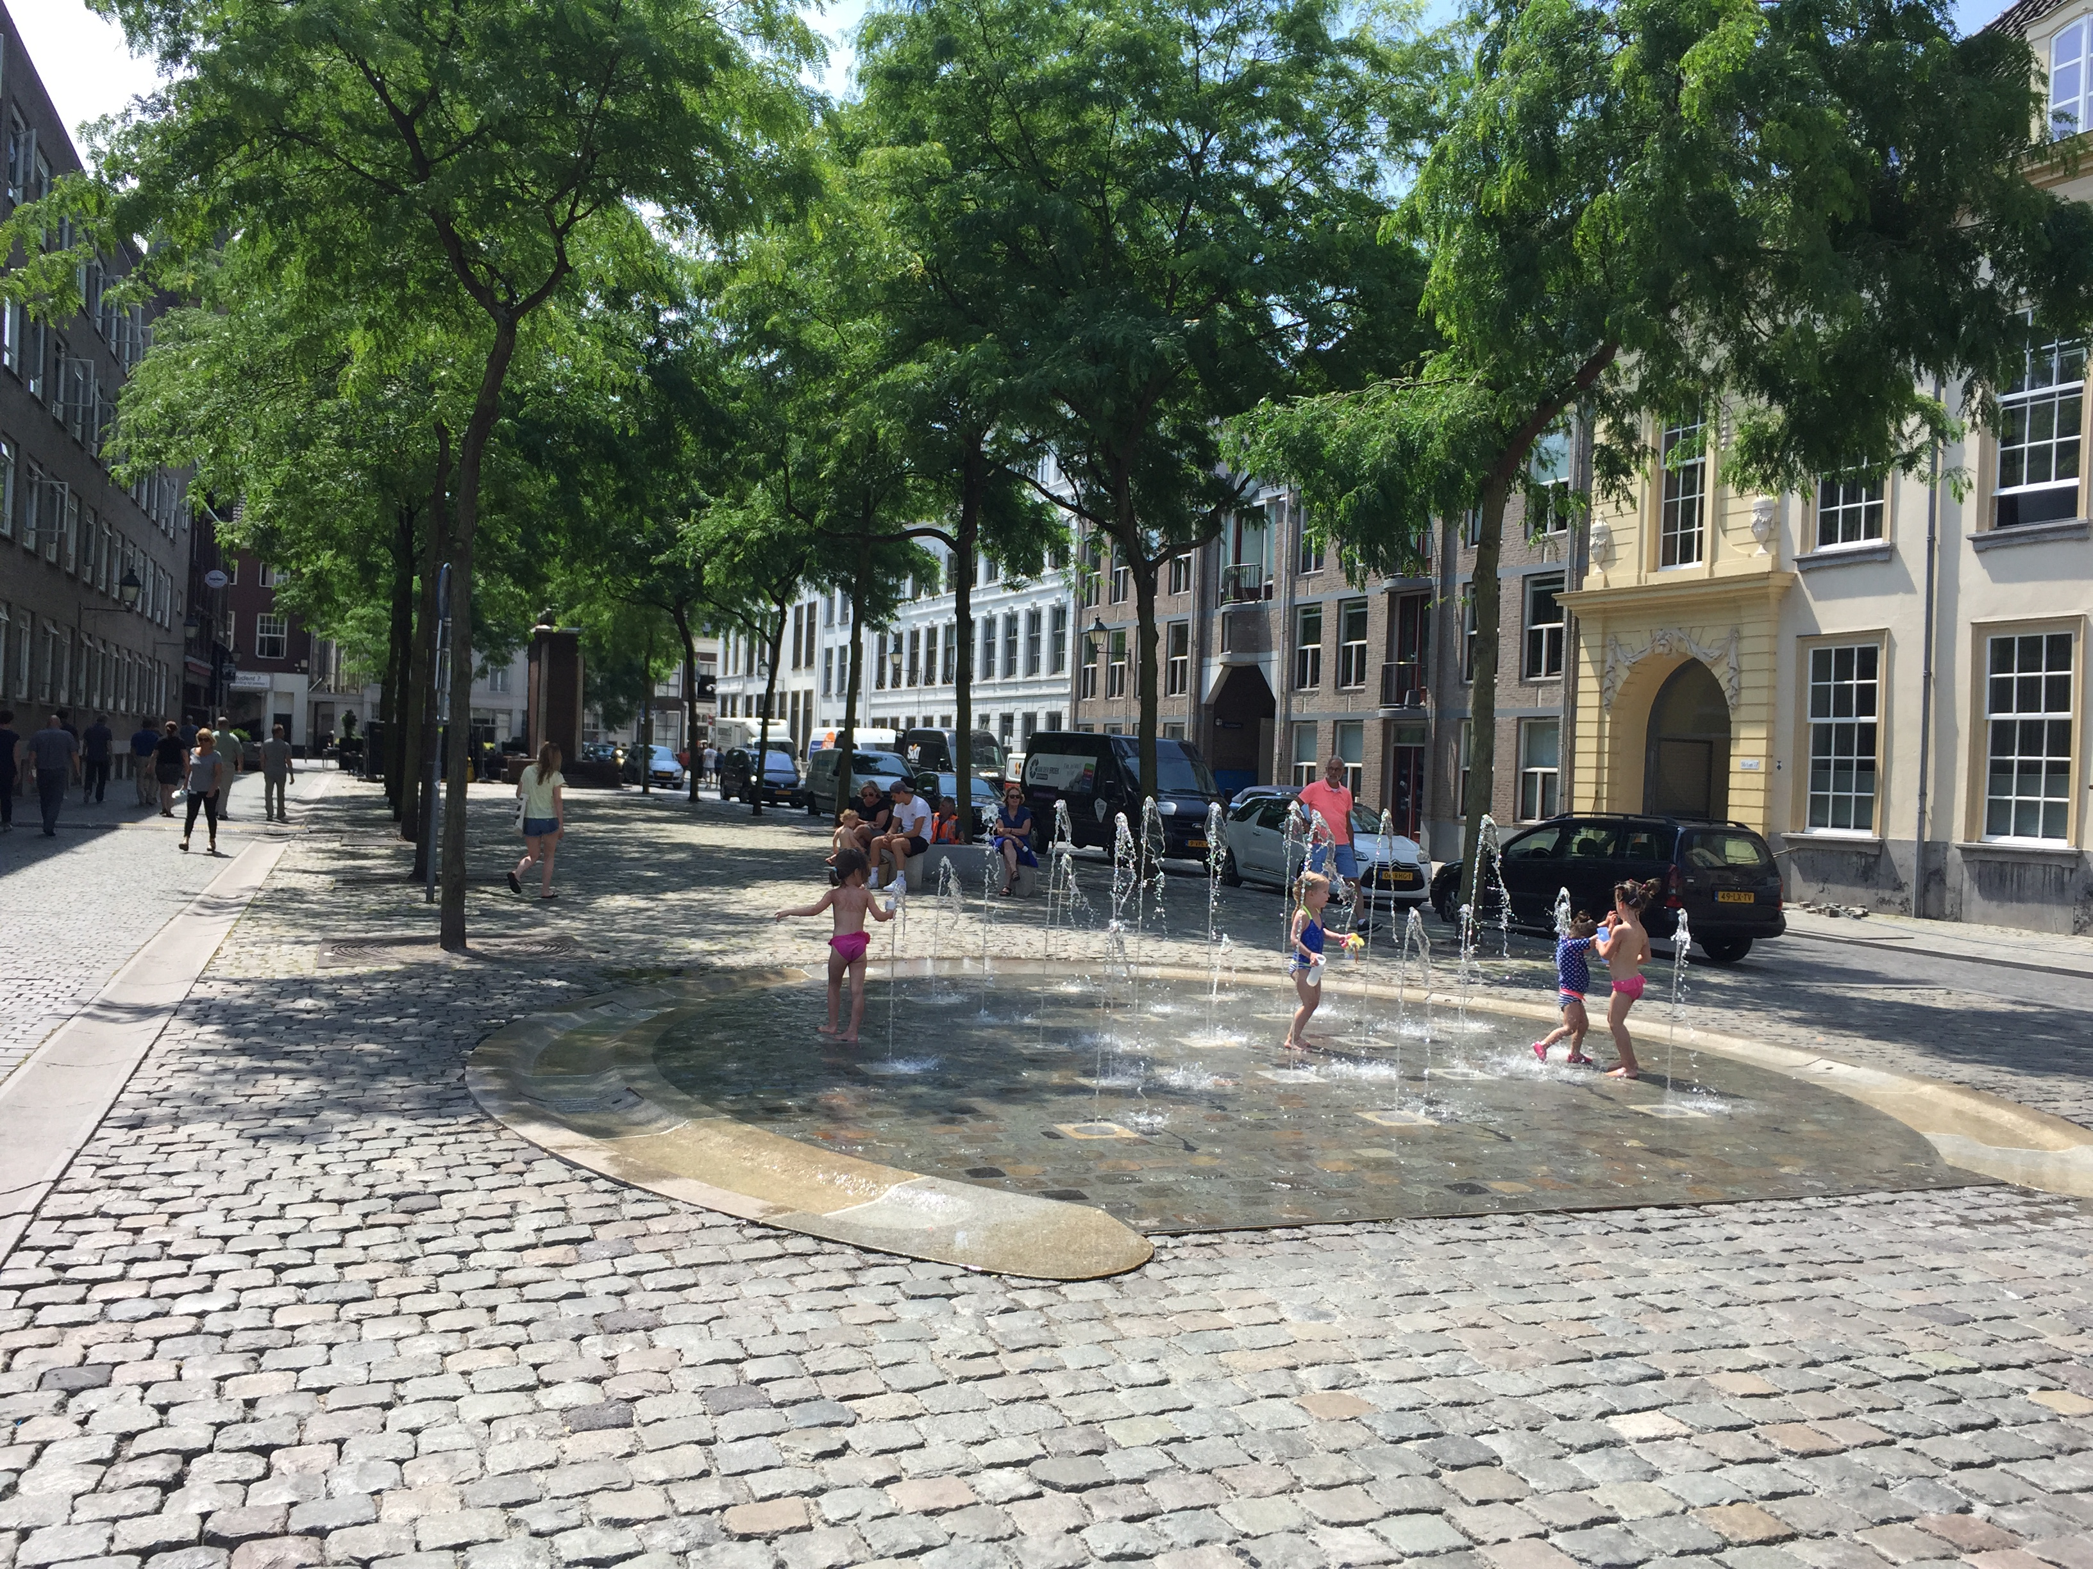
Wijkaanpak
Verkoeling
Notes:
Gedeeld, herkenbaar en duurzaam

Slide 50

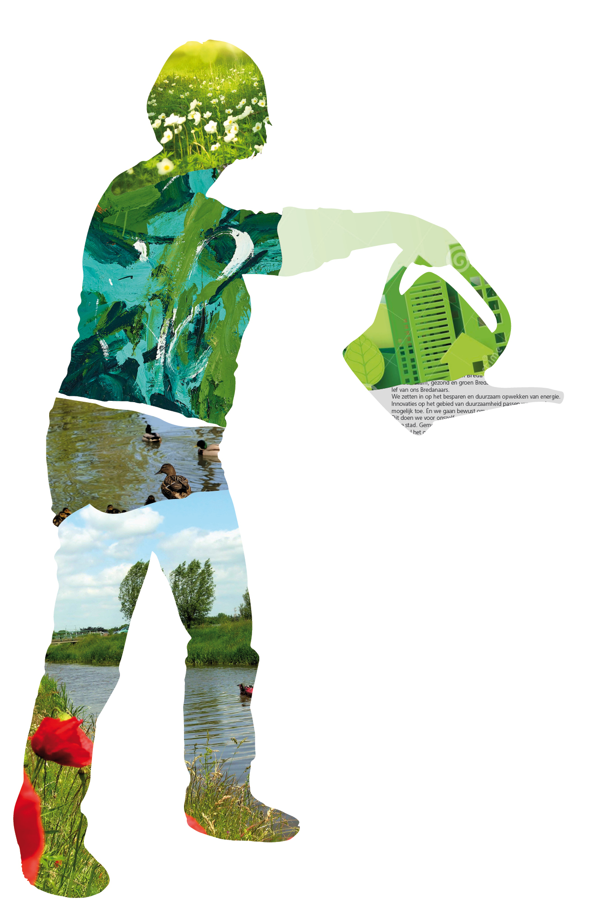





Communicatie
Notes:
De noodzaak doener
“Door klimaatverandering neemt de kans op wateroverlast toe. Maar de straat staat bij ons nu al regelmatig blank. Ik ga helpen door het regenwater in mijn eigen tuin te verwerken.”
De groene denker
“Je moet echt eens naar mijn watertuin komen kijken. Het is net alsof je in de natuur woont en in de zomer is het er bovendien heerlijk koel”.
“Ik zou best zo’n groen dak willen. Het is niet alleen mooi, maar ook goed voor het milieu.
Met wat hulp en de groene daken subsidie begin ik er morgen nog aan.”
De gemakzoeker
“Ik heb geen tijd voor een tuin, tegels zijn veel makkelijker. Maar mijn overbuurman heeft een schutting voor het bergen van regenwater. Dat lijkt me wel een mooie oplossing.”
“Ze doen maar, het zal mijn tijd wel duren. Ik werk wel mee hoor, zolang het maar geen geld kost.”

Slide 51






Versnellen
Van een planningstraditie
Via intensiever samenwerken
Park in Hans Thoolen

Slide 52
Voer voor discussie
Hoe borgen we de samenhang?

